Slide 1
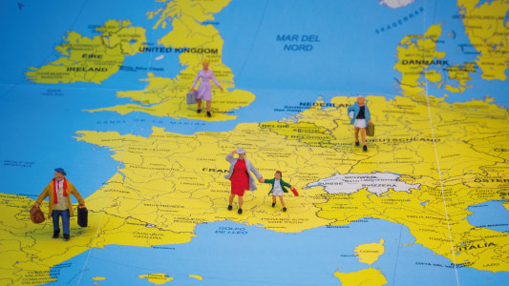
quanti sono i migranti irregolari in Europa?

Slide 2
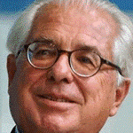

l’autore
questa presentazione è tratta liberamente dagli articoli apparsi su Civitas a firma di Massimo Livi Bacci
Massimo Livi Bacci è nato a Firenze il 9 Novembre 1936. E‟ “figlio d‟arte”: il padre, Livio Livi, il nonno, Ridolfo Livi e il bisnonno, Carlo Livi sono stati notissimi studiosi nel campo della statistica e delle scienze sociali, dell'antropologia e della psichiatria. Ha trascorso lunghi periodi di studio ed insegnamento negli Stati Uniti, in Messico, in Brasile e in vari paesi europei. Ha avuto una laurea ad honorem dall‟Université de Liège ed una dall‟Università Complutense di Madrid. E‟ Accademico dei Lincei, membro della American Philosophical Society (dal 2004), della Japan Academy (2008), della Real Academia de la Historia (Madrid, 2015). Nel 2001 gli è stato assegnato il Premio Invernizzi per l‟Economia. Dal 2006 al 2013 è stato Senatore della Repubblica. Fondatore del portale Neodemos
riferimenti al portale Civitas
la migrazione irregolare in Europa

Slide 3
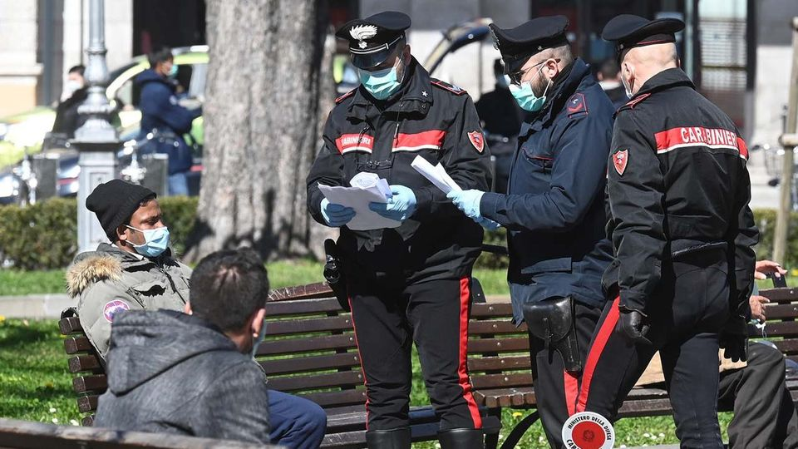

ma chi è dunque
un migrante irregolare?
non facile rispondere a questa domanda
chi entra in un paese senza un documento o con documenti non validi o falsi
chi dimora in un paese senza essere autorizzato
chi pur arrivato regolarmente si è trattenuto oltre i limiti concessi dal visto
chi ha perduto il diritto di risiedere regolarmente perché, per esempio, ha perduto il lavoro cui era legato il permesso di residenza
chi pur essendo arrivato e risiedendo regolarmente è vittima di un cambio della normativa del paese che lo ospita

Slide 4
stranieri, migranti, irregolari
Il discorso sull’irregolarità è reso ancor più difficile dal fatto che è sfuggente anche la definizione di migrante. In genere si fa riferimento al numero degli stranieri, definendo come “straniero” chiunque sia nato all’estero.
si stima che nel 2018 ci fossero
se invece del luogo di nascita si considera la nazionalità di appartenenza
38
22
milioni
milioni
nati fuori dell’UE28, ma viventi in uno stato europeo
di persone con nazionalità di un paese fuori dell’UE28
22
18
milioni
milioni
nati in un paese della UE28 diverso da quello di residenza
con passaporto di uno stato UE28 diverso da quello di residenza

Slide 5
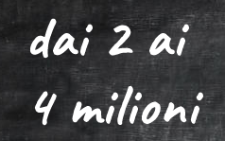
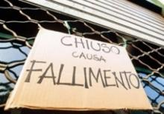
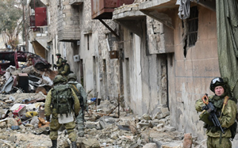
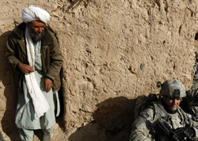

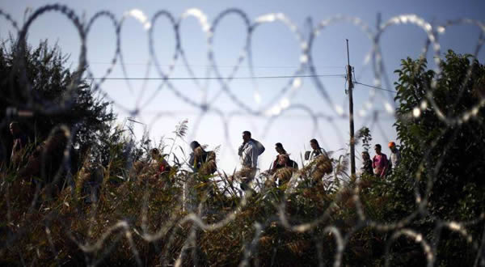
una seria indagine condotta più di dieci anni fa
stimava che il numero degli irregolari si collocasse, nel 2007, tra 2 e 4 milioni (l’ampiezza della forchetta dà un’idea dell’ incertezza informativa), cioè tra 4 e 8 decimi di punto percentuale del mezzo miliardo di europei e una percentuale relativamente modesta dell’intero stock migratorio.
eppure 2, 3 o 4 milioni di irregolari sono tanti; quasi ovunque sono una minoranza vulnerabile; hanno risorse magre e precarie; spesso sono sprovvisti di sostegni familiari; sono esclusi e emarginati dalla normale vita sociale.
e quanti sono adesso? nel frattempo sono successe alcune cose
crisi
siria
primavere
afghanistan
arabe
e intanto l’Europa ha messo in campo politiche migratorie sempre più restrittive, le frontiere sono diventate meno permeabili, le opinioni pubbliche più inquiete nei confronti dei flussi migratori

Slide 6

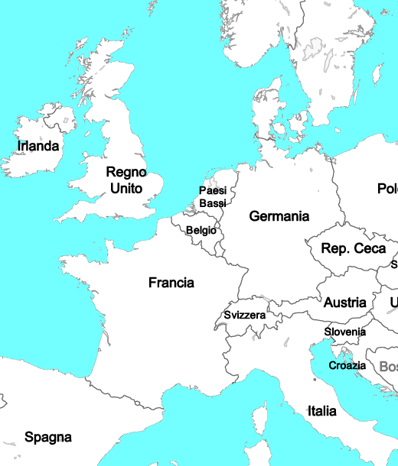

stima del numero di irregolari
4,8
0,9
4,1
3,4
3,4
(in milioni)
1,0
0,4
2014
2015
2016
2017
0,6

Slide 7
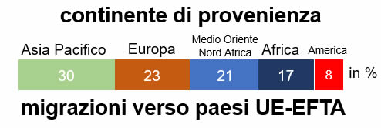
da dove vengono
(in percentuale)
osserviamo una provenienza dall’Asia per il 30%, dagli altri paesi europei per il 23%, dal Nord Africa e Medio Oriente per il 21%, dall’Africa Sub-sahariana per il 17% e dall’America per l’8%.

Slide 8
tendenze
diversi indicatori mostrano che l’irregolarità potrebbe essersi attenuata anche dopo il 2017
un primo elemento è costituito dalla diminuzione dal numero di migranti irregolari intercettati alle frontiere della UE-28, un indicatore, seppure rozzo, della pressione migratoria esterna.

Slide 9
canali legali e migranti irregolari
Cosa possa avvenire nel prosieguo dell’anno è assai difficile dire. Molto dipenderà dalla ripartenza delle attività economiche, dal perdurare delle chiusure, o dalla riapertura, dei movimenti internazionali di merci e persone.
E’ possibile ritenere che la politica, e l’opinione pubblica che la motiva, si orienti verso un controllo ancora più stretto dei flussi, anche per ragioni di sanità pubblica. Ed è anche possibile che un’ulteriore chiusura ai flussi legali determini nuovi stimoli alla immigrazione irregolare..

Slide 10
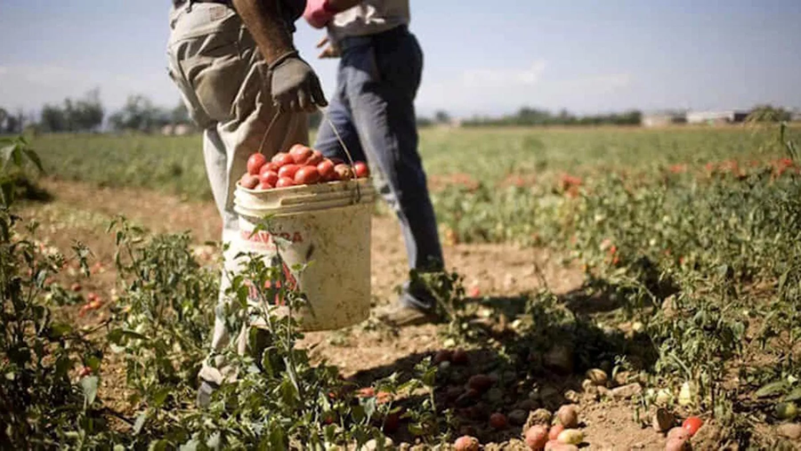

in Italia mancano braccia nelle campagne e forse sarebbe il caso di pensare ad una sanatoria delle posizioni di tanti lavoratori stranieri irregolari.
l’Italia non è l’unico caso in Europa.
Il nostro volo charter dal Marocco a Pescara per salvare i raccolti
La Repubblica
21 maggio 2020

Slide 11


THE END
grazie per la vostra attenzione
riferimenti al portale Civitas
la migrazione irregolare in Europa
se vuoi commenta
questo schema di lezione

